Slide 1
단건 배달 관리 서비스
강예준, 김원웅
https://youtu.be/0MM1nm6DJ_I

Slide 2
주제
네트워크 구조
체인코드

Slide 3
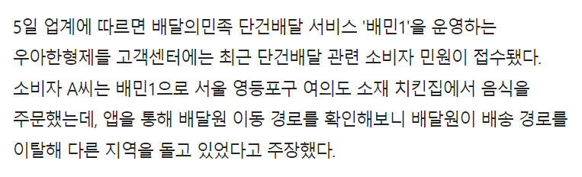
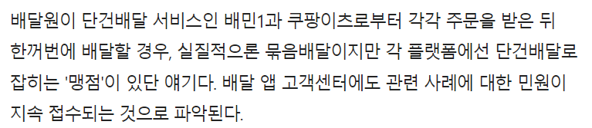
주제
단건 배달 관리 서비스
배민1, 쿠팡이츠
이미경, “빨리 온다길래 '단건배달' 주문했는데…'한강 건너 빙빙' 왜?”, 「한경 경제」 2022.01.05
“모바일 기기의 고유번호인 IMEI를 통해 해결”

Slide 4
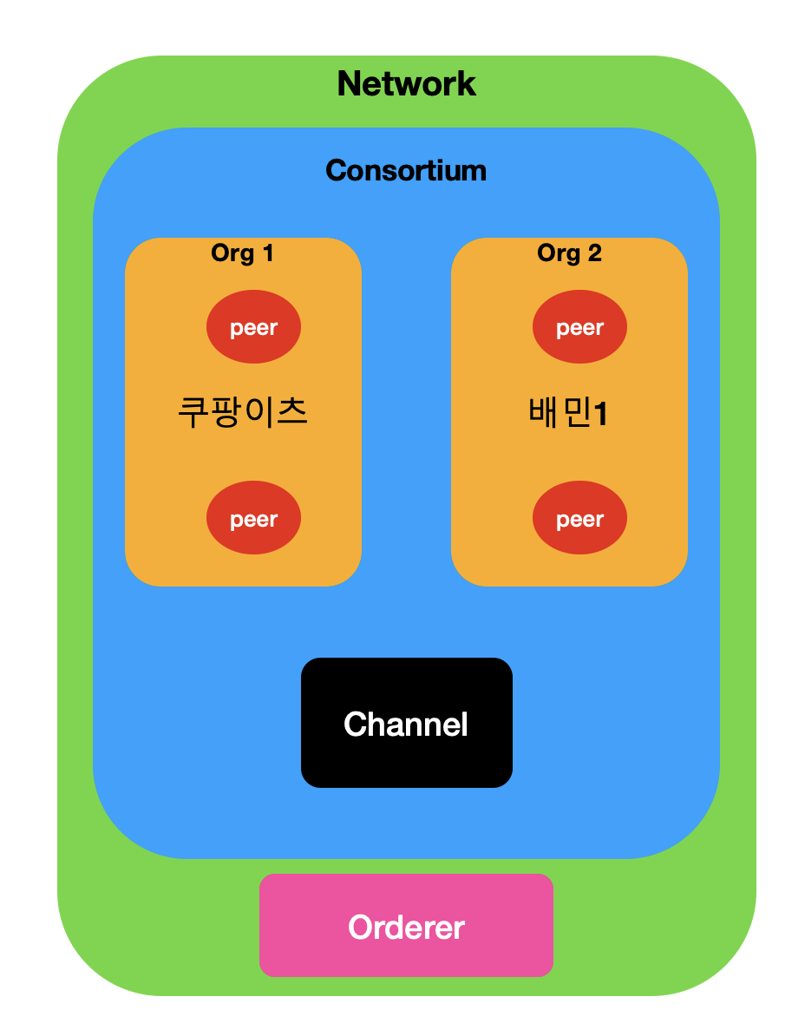
네트워크 구조

Slide 5
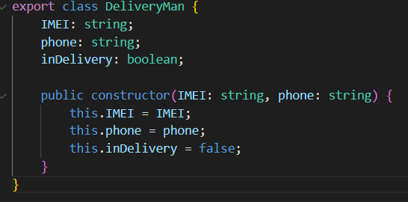

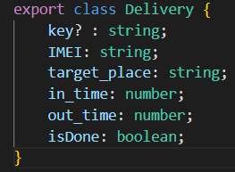
체인코드
배달 & 배달원 클래스
배달원 클래스
배달 클래스

Slide 6
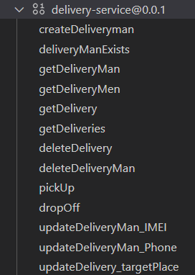
체인코드
체인코드 (CRUD)
배달원 객체 생성
배달원 존재 여부 확인
배달원 쿼리
전체 배달원 쿼리
배달 쿼리
전체 배달 쿼리
배달 삭제
배달원 삭제
배달원 IMEI 업데이트
배달원 번호 업데이트
목표지점 업데이트

Slide 7
체인코드
메인 체인코드
배달 생성
배달 완료

Slide 8
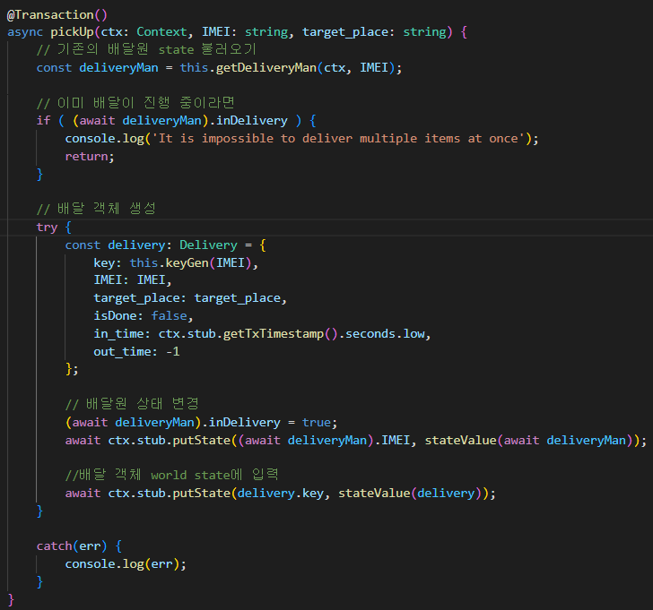
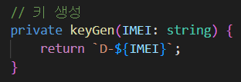
체인코드
pickUp

Slide 9
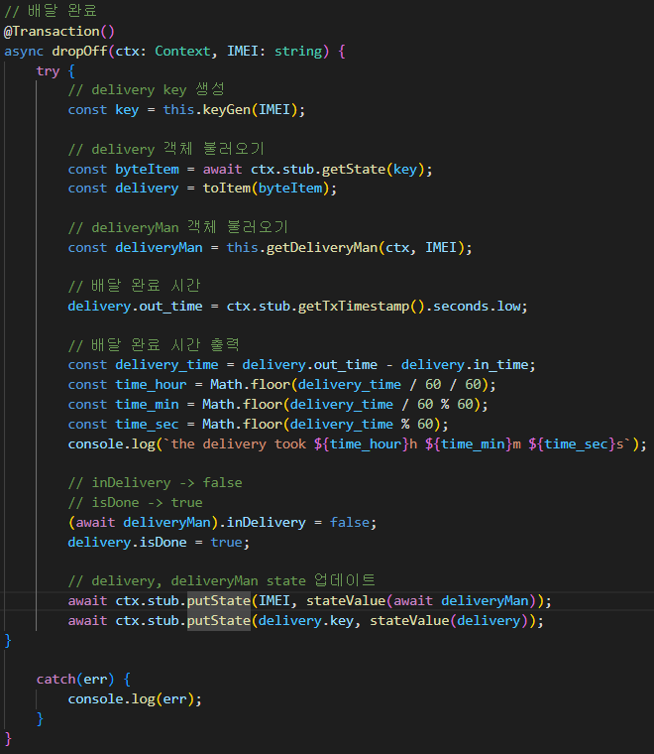
체인코드
dropOff

